Slide 1



Prof. Ricardo Resende de Mendonça ricardo.mendonca@online.uscs.edu.br
Banco de Dados
SQL – DML
Data Manipulation Language
Linguagem de Manipulação de Dados
*** Terceira Parte ***

Slide 2

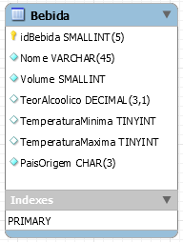
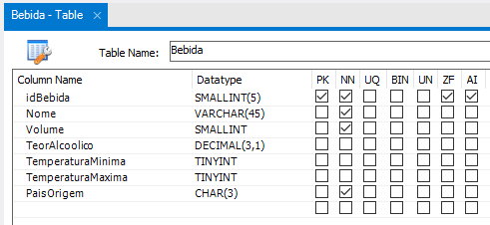



MySQL – Data Manipulation Language
Para atender o empório de bebidas, a seguinte estrutura foi modelada:

Slide 3
MySQL – Data Manipulation Language

Slide 4
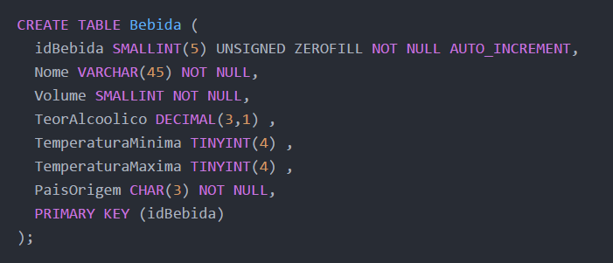
MySQL – Data Manipulation Language

Slide 5

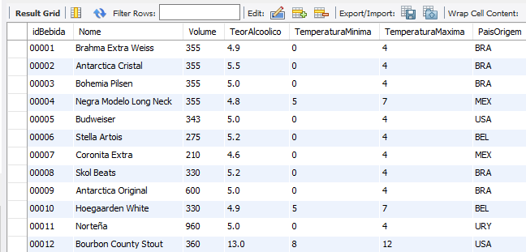
MySQL – Data Manipulation Language

Slide 6
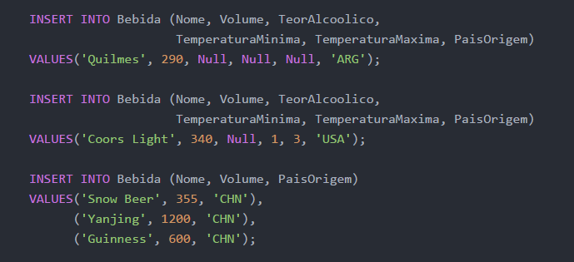

MySQL – Data Manipulation Language
Vamos inserir mais algumas tuplas em nossa tabela:

Slide 7
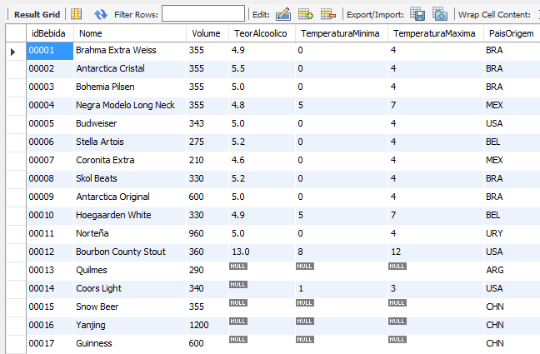
MySQL – Data Manipulation Language

Slide 8
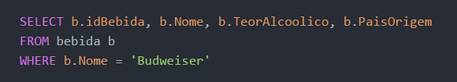

MySQL – Data Manipulation Language

Slide 9
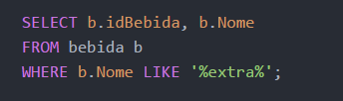

MySQL – Data Manipulation Language

Slide 10
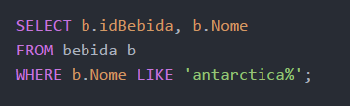

MySQL – Data Manipulation Language

Slide 11
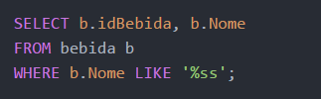

MySQL – Data Manipulation Language

Slide 12
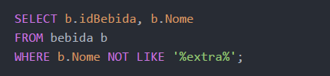
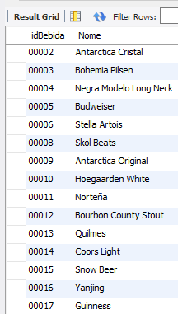
MySQL – Data Manipulation Language

Slide 13
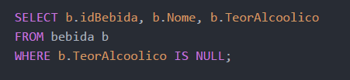
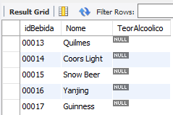
MySQL – Data Manipulation Language

Slide 14

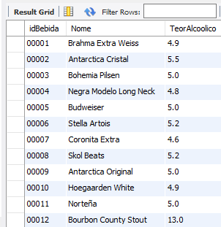
MySQL – Data Manipulation Language

Slide 15
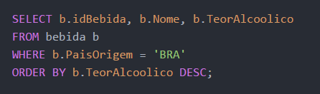
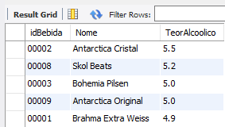
MySQL – Data Manipulation Language

Slide 16
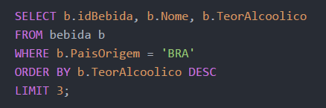
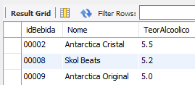
MySQL – Data Manipulation Language

Slide 17
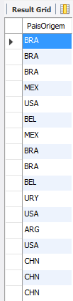
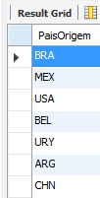


MySQL – Data Manipulation Language

Slide 18


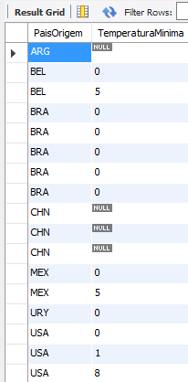
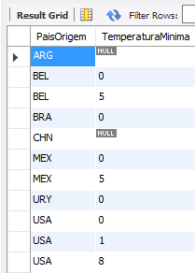
MySQL – Data Manipulation Language

Slide 19
Os slides 20 a 36 não serão considerados quando as próximas atividades forem elaboradas.

Slide 20

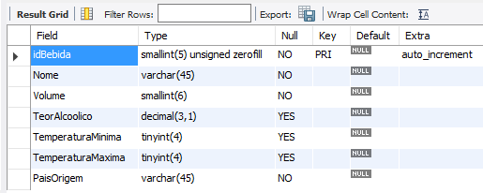
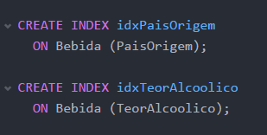
MySQL – Data Definition Language
Avaliando Performance

Slide 21
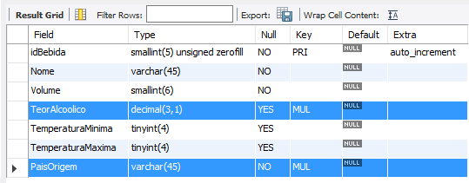
MySQL – Data Definition Language
Avaliando Performance
Antes
Depois

Slide 22

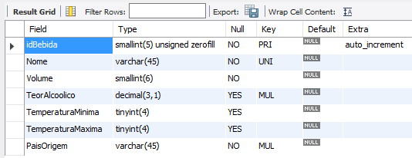
MySQL – Data Definition Language
Performance
Depois
PRI >>> Primary Key;
UNI >>> Unique Key;
MUL >>> Multiple Occurrences;

Slide 23

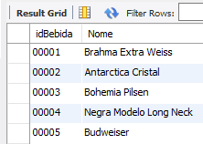


MySQL – Data Definition Language
PRI >>> Primary Key;
UNI >>> Unique Key;
MUL >>> Multiple Occurrences;

Slide 24
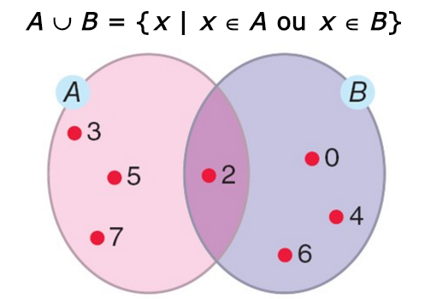
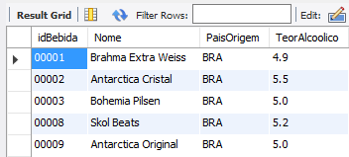
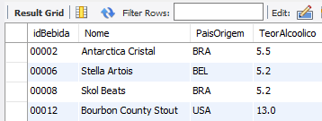


MySQL – Data Manipulation Language
União de Conjuntos

Slide 25
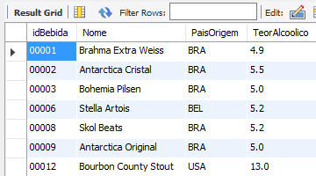

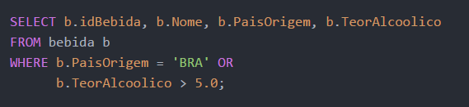


MySQL – Data Manipulation Language
Avaliando Performance

Slide 26
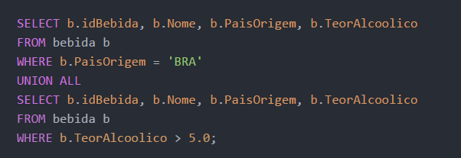
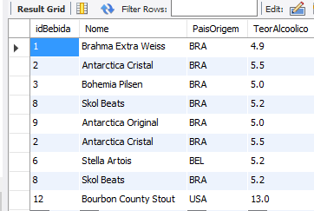
MySQL – Data Manipulation Language

Slide 27
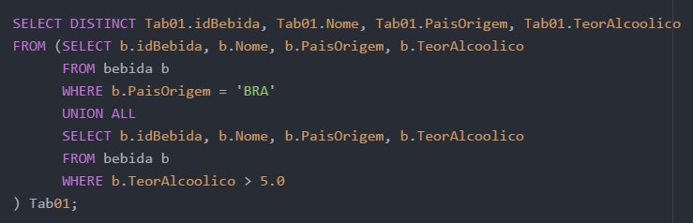
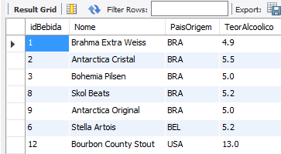
MySQL – Data Manipulation Language

Slide 28
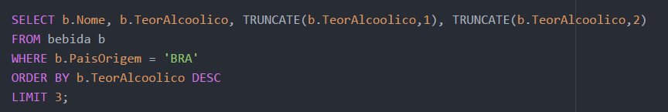
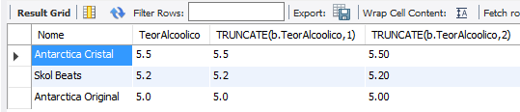
MySQL – Data Manipulation Language

Slide 29
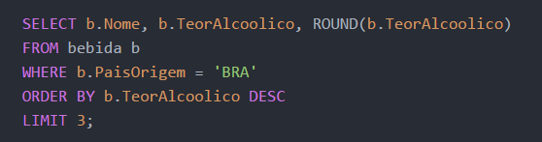
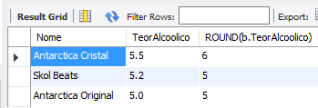
MySQL – Data Manipulation Language

Slide 30
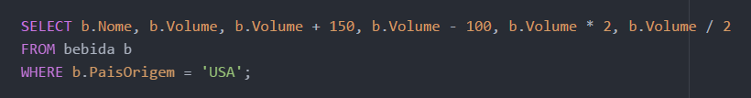
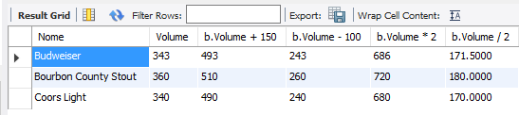
MySQL – Data Manipulation Language

Slide 31
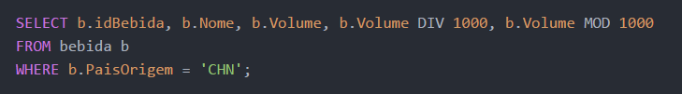
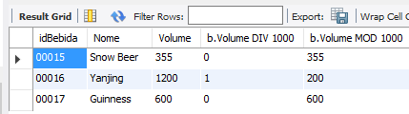
MySQL – Data Manipulation Language

Slide 32
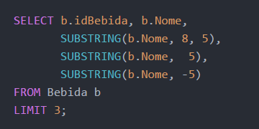
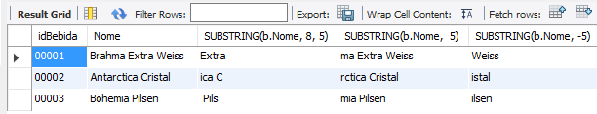
MySQL – Data Manipulation Language

Slide 33

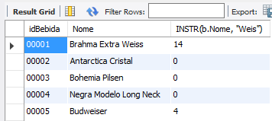
MySQL – Data Manipulation Language

Slide 34

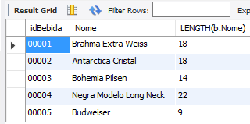
MySQL – Data Manipulation Language

Slide 35

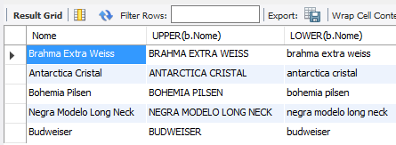
MySQL – Data Manipulation Language

Slide 36


MySQL – Data Manipulation Language

Slide 37
MySQL – Data Manipulation Language
Exercícios
DER, DDL e DML (Filmes) - 03 de 04
Exercícios - DER, DDL e DML (Filmes) - 03 de 04 – Questões.pdf
Leia o enunciado com atenção;
Mantenha a concentração;
Avance gradativamente;
Verifique o resultado a cada etapa.

